Slide 1



Slide 2
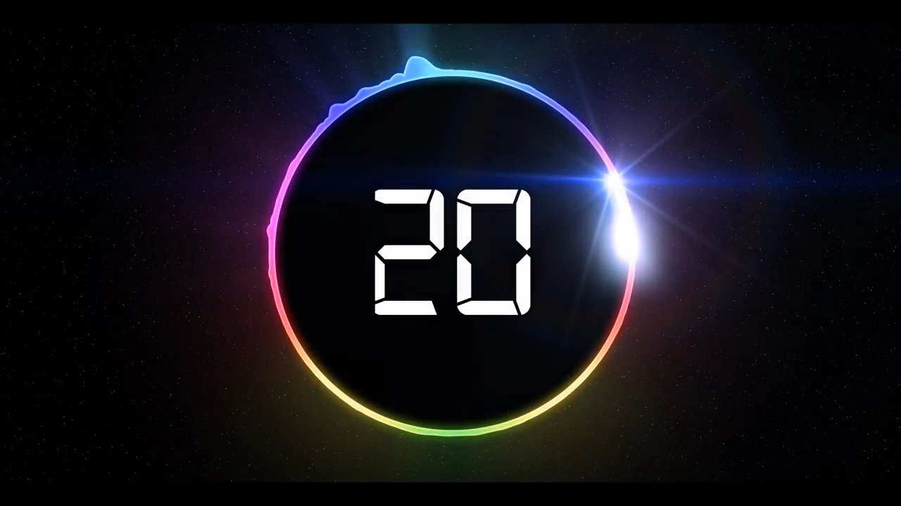
2 x 1 + 2 = ?

Slide 3
2 x 1 + 2 = 4
चार कषाय, चार दान प्रकार,
चार गति, चार अनुयोग

Slide 4
12 – 7 = ?

Slide 5
12 – 7 = 5
5 पाप, 5 परमेष्ठी

Slide 6
4 - 8 + 10 x 20 / 10 = ?

Slide 7
4-8+10x20/10 = 24
24 तीर्थंकर, 24 परिग्रह

Slide 8
3 + 2 x 6 = ?

Slide 9
3 + 2 x 6 = 15
15 प्रमाद,15 कर्मभूमि

Slide 10
Ten minus seven multiply with one = ?

Slide 11
Ten minus seven multiply with one= Three
तीन काल, तीन बल,
तीन योग, तीन मूढ़ता, तीन रतनत्रय

Slide 12
२ + २ – २ × ० = ?

Slide 13
२ + २ – २ × ० = ४
चार अनुयोग, चार मंगल,
चार पुरुषार्थ,चार भावना (मैत्री,प्रमोद, करूणा, माध्यस्थ)

Slide 14
पांच और पांच को जोड़ो, कॉपी में लिखो, पांच और पांच को और जोड़ो,अब इसमें से बारह घटाओ = ?

Slide 15
पांच और पांच को जोड़ो, कॉपी में लिखो, पांच और पांच को और जोड़ो,अब इसमें से बारह घटाओ =8
अष्ट कर्म, आठ मद, सम्यक दर्शन के आठ अंग, सिद्धों के अष्ट मूल गुण

Slide 16
यदि दो का मतलब पांच है और तीन का मतलब चार,
तो 2 + 3 = ?

Slide 17
यदि दो का मतलब पांच है और तीन का मतलब चार,
तो 2+3=9
नव पदार्थ, नव निधि, 9 नारायण,
9 प्रतिनारायण, 9 बलभद्र, नव देवता

Slide 18
5 × 2 + 3 - 2 = ?

Slide 19
5 × 2 + 3 – 2 = 11
11 प्रतिमा, भगवान महावीर के 11 गणधर, 11 अंग,11 रुद्र

Slide 20
3000 + 1000 -2000 × 2 + 2 = ?

Slide 21
3000 + 1000 - 2000 × 2 + 2 = 2
दो संसारी जीव, 2 परमात्मा,
2 जीव के भेद, २ संयम,
दो मिथ्यात्व

Slide 22
1+2+3+4+5-10 = ?

Slide 23
1 + 2 + 3 + 4 + 5 – 10 = 5
5 व्रत, 5 शरीर,
5 ज्ञान, 5 लब्धि, 5 भाव

Slide 24
1000 × 0 + 1 × 0 + 6 × 1 = ?

Slide 25
1000 × 0 + 1 × 0 + 6 × 1 = 6
6 लेश्या, छहढाला,
6 द्रव्य, षट कर्म

Slide 26
Two multiply with ten plus five minus fifteen = ?

Slide 27
Two multiply with ten plus five minus fifteen=10
10 धर्म,10 प्राण, 10 कर्मों की अवस्थाएं, 10 प्रकार के कल्पवृक्ष, 10 केवल ज्ञान के अतिशय, 10 जन्म के अतिशय

Slide 28
20 का 50% +
30 का 10% = ?

Slide 29
20 का 50% +
30 का 10% = 13
13 प्रकार का चरित्र,
तेरापंथ के 13 नियम

Slide 30
यदि जोड़(+) का मतलब गुना (×) है
तो 2 + 8 - 2 = ?

Slide 31
यदि जोड़(+) का मतलब गुना(×) है
तो 2 + 8 – 2 = 14
14 गुणस्थान, 14 मार्गना स्थान,
14 जीव समास, 14 कुलकर

Slide 32
20 ÷ 2 + 3 + 2 + 1 + 6 = ?

Slide 33
20 ÷ 2 + 3 + 2 + 1 + 6 = 22
22अभक्ष्य, 22 परिषह

Slide 34
6000 ÷ 600 × 60 + 8 = ?

Slide 35
6000÷600×60+8 = 608
6 महीने 8 समय में
608 जीव मोक्ष जाते हैं

Slide 36
[ (2+2) + (3-2) + (2×3) + 1 ] = ?

Slide 37
[ (2+2) +(3-2) + (2×3) + 1 ] = 12
12 भावना, 12 तप, बारहमास,
12 चक्रवर्ती, श्रावक के 12 व्रत

Slide 38
32 + 8 – 3 x 8 = ?

Slide 39
32+8–3x8 = 16
सोलह कारण भावनाएं,
16 स्वर्ग

Slide 40
३६००० + ४०० + ५० = ?

Slide 41
३६०००+४००+५० =36450
वैज्ञानिकों के अनुसार बिना छने पानी की एक बूंद में 36450 जीव होते हैं

Slide 42
700 + 0 × 0 × 1 × 1 = ?

Slide 43
700+0×0×1×1=700
रक्षाबंधन पर्व इसलिए मनाया जाता है क्योंकि 700 मुनिराजों पर से उपसर्ग दूर हुआ था।

Slide 44
= ?

Slide 45
=

